Slide 1
Предсказание цен на недвижимость
в Москве
Пономарёв Артём Валентинович

Slide 2
О себе
Пономарёв Артём
Образование: МГУ им М.В.Ломоносова Экономический факультет, бакалавр.
Опыт в Сбере: 4 года в СБЕРе, на данный момент работаю старшим менеджером по обслуживанию физ.лиц
г.Москва
avalponomarev@sberbank.ru
+79661425445

Slide 3

Описание проекта
Цель данной работы - создание модели прогнозирования стоимости жилой недвижимости, созданной с применением методов машинного обучения.

Slide 4

Бизнес-логика
1.Анализ данных
2. Разделение и очистка данных
3. Подготовка и обучение модели
4. Создание веб приложения(Dash), которое при указании параметров предсказывает цену квартиры

Slide 5


Модель данных
CatBoost – библиотека, которая была разработана Яндексом в 2017 году, представляет разновидность семейства алгоритмов Boosting и является усовершенствованной реализацией Gradient Boosting Decision Trees (GBDT). CatBoost имеет поддержку категориальных переменных и обеспечивает высокую точность

Slide 6


Slide 7
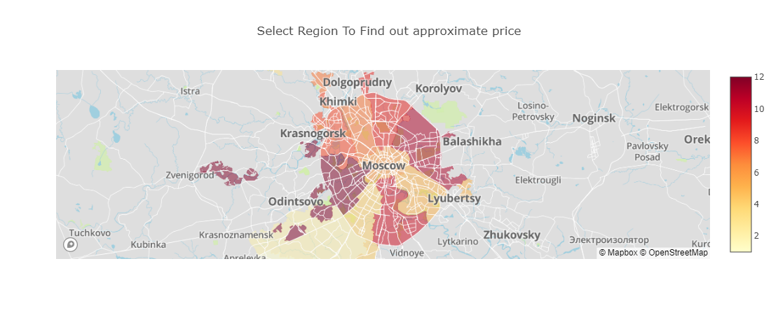
Веб приложение

